Slide 1



神经网络MLP二值分类、多类别分类、回归（不同损失函数，反向传播算法）
覃雄派

Slide 2
提纲
带隐藏层、非线性传导函数的3层MLP
正向传播过程
反向传导过程
从3层MLP到多层MLP
MNIST数据集和样本分析
一个针对MNIST数据集二值分类的多层MLP
多类别分类的损失函数和反向传播算法
回归的损失函数和反向传播算法
神经网络MLP二值分类、多类别分类、回归（不同损失函数，反向传播算法）
要学习本讲，需要先学习上一讲“神经网络入门、反向传播算法（基于一个简单的神经网络）”

Slide 3
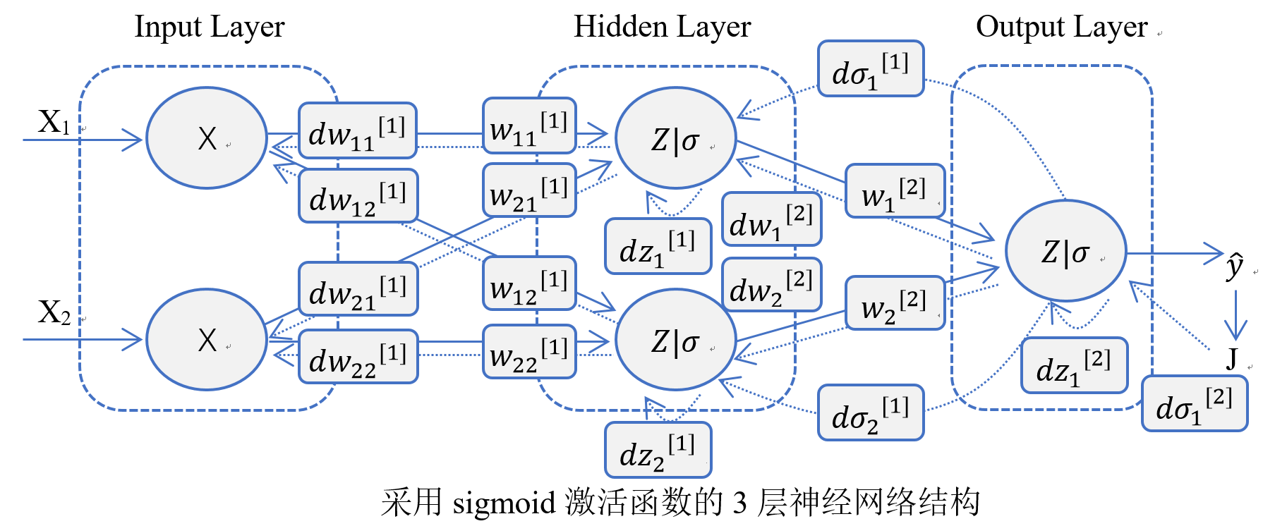
神经网络MLP二值分类、多类别分类、回归（不同损失函数，反向传播算法）
带隐藏层、非线性传导函数的3层MLP
下图是一个比上一讲更加复杂的神经网络
复杂性在于隐藏层的节点和输出层的节点都采用sigmoid函数作为激活函数
接下来了解其网络结构

Slide 4

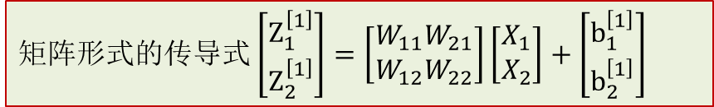
神经网络MLP二值分类、多类别分类、回归（不同损失函数，反向传播算法）
带隐藏层、非线性传导函数的3层MLP
下图是一个比上一讲更加复杂的神经网络
复杂性在于隐藏层的节点和输出层的节点都采用sigmoid函数作为激活函数
正向传导过程如下
(1) $Z^{[1]}=W^{[1]}X+b^{[1]}$
(2) $A^{[1]}=σ(Z^{[1]})$
(3) $Z^{[2]}=W^{[2]}A^{[1]}+b^{[2]}$
(4) $\hat{y}=A^{[2]}=σ(Z^{[2]})$
即$X$ → $Z^{[1]}$→$A^{[1]}$→$Z^{[2]}$→$A^{[2]}$
最后用$\hat{y}=A^{[2]}$构造损失函数
矩阵形式的$传导式\left[\begin{matrix}Z_{1}^{\left[1\right]} \\ Z_{2}^{\left[1\right]}\end{matrix}\right]=\left[\begin{matrix}W_{11} \\ W_{12}\end{matrix}\begin{matrix}W_{21} \\ W_{22}\end{matrix}\right]\left[\begin{matrix}X_{1} \\ X_{2}\end{matrix}\right]+\left[\begin{matrix}b_{1}^{\left[1\right]} \\ b_{2}^{\left[1\right]}\end{matrix}\right]$

Slide 5


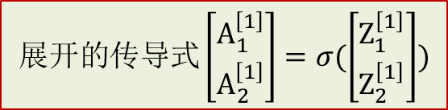
神经网络MLP二值分类、多类别分类、回归（不同损失函数，反向传播算法）
带隐藏层、非线性传导函数的3层MLP
下图是一个比上一讲更加复杂的神经网络
复杂性在于隐藏层的节点和输出层的节点都采用sigmoid函数作为激活函数
正向传导过程如下
(1) $Z^{[1]}=W^{[1]}X+b^{[1]}$
(2) $A^{[1]}=σ(Z^{[1]})$
(3) $Z^{[2]}=W^{[2]}A^{[1]}+b^{[2]}$
(4) $\hat{y}=A^{[2]}=σ(Z^{[2]})$
即$X$ → $Z^{[1]}$→$A^{[1]}$→$Z^{[2]}$→$A^{[2]}$
最后用$\hat{y}=A^{[2]}$构造损失函数
$$\text{展开的}传导式\left[\begin{matrix}A_{1}^{\left[1\right]} \\ A_{2}^{\left[1\right]}\end{matrix}\right]=σ(\left[\begin{matrix}Z_{1}^{\left[1\right]} \\ Z_{2}^{\left[1\right]}\end{matrix}\right])$$
$Ele$ment-wise
operation

Slide 6
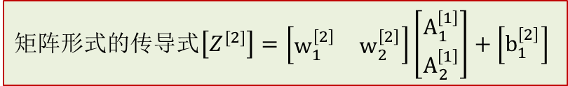
神经网络MLP二值分类、多类别分类、回归（不同损失函数，反向传播算法）
带隐藏层、非线性传导函数的3层MLP
下图是一个比上一讲更加复杂的神经网络
复杂性在于隐藏层的节点和输出层的节点都采用sigmoid函数作为激活函数
正向传导过程如下
(1) $Z^{[1]}=W^{[1]}X+b^{[1]}$
(2) $A^{[1]}=σ(Z^{[1]})$
(3) $Z^{[2]}=W^{[2]}A^{[1]}+b^{[2]}$
(4) $\hat{y}=A^{[2]}=σ(Z^{[2]})$
即$X$ → $Z^{[1]}$→$A^{[1]}$→$Z^{[2]}$→$A^{[2]}$
最后用$\hat{y}=A^{[2]}$构造损失函数
矩阵形式$的传导式\left[Z^{[2]}\right]=\left[\begin{matrix}w_{1}^{\left[2\right]} & w_{2}^{\left[2\right]}\end{matrix}\right]\left[\begin{matrix}A_{1}^{\left[1\right]} \\ A_{2}^{\left[1\right]}\end{matrix}\right]+\left[b_{1}^{\left[2\right]}\right]$

Slide 7

神经网络MLP二值分类、多类别分类、回归（不同损失函数，反向传播算法）
带隐藏层、非线性传导函数的3层MLP
下图是一个比上一讲更加复杂的神经网络
复杂性在于隐藏层的节点和输出层的节点都采用sigmoid函数作为激活函数
正向传导过程如下
(1) $Z^{[1]}=W^{[1]}X+b^{[1]}$
(2) $A^{[1]}=σ(Z^{[1]})$
(3) $Z^{[2]}=W^{[2]}A^{[1]}+b^{[2]}$
(4) $\hat{y}=A^{[2]}=σ(Z^{[2]})$
即$X$ → $Z^{[1]}$→$A^{[1]}$→$Z^{[2]}$→$A^{[2]}$
最后用$\hat{y}=A^{[2]}$构造损失函数
$$\hat{y}=A^{[2]}=σ(Z^{[2]})$$
$Ele$ment-wise
operation

Slide 8
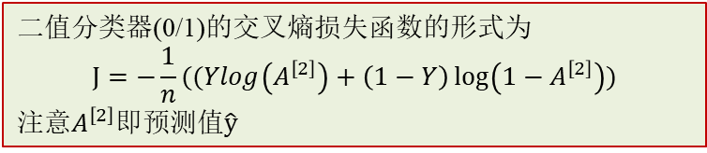
神经网络MLP二值分类、多类别分类、回归（不同损失函数，反向传播算法）
带隐藏层、非线性传导函数的3层MLP
下图是一个比上一讲更加复杂的神经网络
复杂性在于隐藏层的节点和输出层的节点都采用sigmoid函数作为激活函数
正向传导过程如下
(1) $Z^{[1]}=W^{[1]}X+b^{[1]}$
(2) $A^{[1]}=σ(Z^{[1]})$
(3) $Z^{[2]}=W^{[2]}A^{[1]}+b^{[2]}$
(4) $\hat{y}=A^{[2]}=σ(Z^{[2]})$
即$X$ → $Z^{[1]}$→$A^{[1]}$→$Z^{[2]}$→$A^{[2]}$
最后用$\hat{y}=A^{[2]}$构造损失函数
二值分类器(0/1)的交叉熵损失函数的形式为
$$J=−\frac{1}{n}((Ylog\left(A^{\left[2\right]}\right)+\left(1−Y\right)\log\left(1−A^{\left[2\right]}\right))$$
注意$A^{\left[2\right]}$即预测值$\hat{y}$

Slide 9


神经网络MLP二值分类、多类别分类、回归（不同损失函数，反向传播算法）
二值分类交叉熵损失函数
$J=−\left(ylog\left(\hat{y}\right)+\left(1−y\right)\log\left(1−\hat{y}\right)\right)=−ylog\left(\hat{y}\right)−\left(1−y\right)\log\left(1−\hat{y}\right)$
对$\hat{y}$求导得到导数
$−\frac{Y}{\hat{y}}+\frac{1−Y}{1−\hat{y}}$
在一个样本的情况下$−\frac{Y}{\hat{y}}+\frac{1−Y}{1−\hat{y}}$ = -(1*1)/(1*1)+ (1*1)/(1*1) = (1*1)
在n个样本的情况下$−\frac{Y}{\hat{y}}+\frac{1−Y}{1−\hat{y}}$ = -(1*n)/(1*n)+ (1*n)/(1*n) = (1*n) （备注：这里是element-wise operation）
这里暂时省略了1/n
交叉熵的定义，请参考“交叉熵”补充材料

Slide 10

pause

Slide 11
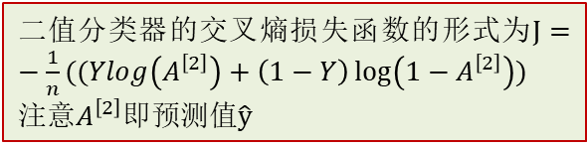
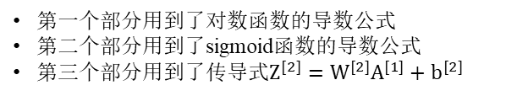


神经网络MLP二值分类、多类别分类、回归（不同损失函数，反向传播算法）
针对该网络结构以及前向传导过程
推导反向传播的式子
二值分类器的交叉熵损失函数的形式为$J=−\frac{1}{n}((Ylog\left(A^{\left[2\right]}\right)+\left(1−Y\right)\log\left(1−A^{\left[2\right]}\right))$
注意$A^{\left[2\right]}$即预测值$\hat{y}$
$$\hat{y}=A^{[2]}=σ(Z^{[2]})$$
$$Z^{[2]}=W^{[2]}A^{[1]}+b^{[2]}$$
第一个部分用到了对数函数的导数公式
第二个部分用到了sigmoid函数的导数公式
第三个部分用到了传导式$Z^{[2]}=W^{[2]}A^{[1]}+b^{[2]}$
1/n在这里先省略
计算$dW^{[2]}$，$\frac{dJ}{dW^{\left[2\right]}}=\frac{dJ}{dA^{\left[2\right]}}\frac{dA^{\left[2\right]}}{dZ^{\left[2\right]}}\frac{dZ^{\left[2\right]}}{dW^{\left[2\right]}}=$ $\left[−\frac{Y}{A^{\left[2\right]}}+\frac{1−Y}{1−A^{\left[2\right]}}\right]\left[A^{\left[2\right]}(1−A^{\left[2\right]})\right]\left[A^{\left[1\right]}\right]$
参考第9页的导数计算

Slide 12
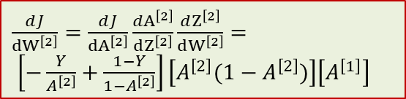
神经网络MLP二值分类、多类别分类、回归（不同损失函数，反向传播算法）
针对该网络结构以及前向传导过程
推导反向传播的式子
对该式子进行约减
$\frac{dJ}{dW^{\left[2\right]}}=\frac{dJ}{dA^{\left[2\right]}}\frac{dA^{\left[2\right]}}{dZ^{\left[2\right]}}\frac{dZ^{\left[2\right]}}{dW^{\left[2\right]}}=$
$\left[−\frac{Y}{A^{\left[2\right]}}+\frac{1−Y}{1−A^{\left[2\right]}}\right]\left[A^{\left[2\right]}(1−A^{\left[2\right]})\right]\left[A^{\left[1\right]}\right]$
继续推导
$\frac{dJ}{dW^{[2]}}=\left[−Y+YA^{\left[2\right]}+A^{\left[2\right]}−YA^{\left[2\right]}\right]\left[A^{\left[1\right]}\right]$ = $\left[A^{\left[2\right]}−Y\right]\left[A^{\left[1\right]}\right]$ =$dZ^{[2]}\left[A^{\left[1\right]}\right]$
因为$dZ^{[2]}$=$\frac{dJ}{dZ^{[2]}}$=$\frac{dJ}{dA^{[2]}}\frac{dA^{[2]}}{dZ^{[2]}}$=$\left[A^{\left[2\right]}−Y\right]$，这是链式求导的一部分

Slide 13


神经网络MLP二值分类、多类别分类、回归（不同损失函数，反向传播算法）
针对该网络结构以及前向传导过程
推导反向传播的式子
目标$函数对b^{[2]}$的导数
$\frac{dJ}{dW^{\left[2\right]}}=\frac{dJ}{dA^{\left[2\right]}}\frac{dA^{\left[2\right]}}{dZ^{\left[2\right]}}\frac{dZ^{\left[2\right]}}{dW^{\left[2\right]}}=$
$\left[−\frac{Y}{A^{\left[2\right]}}+\frac{1−Y}{1−A^{\left[2\right]}}\right]\left[A^{\left[2\right]}(1−A^{\left[2\right]})\right]\left[A^{\left[1\right]}\right]$
继续推导
$\frac{dJ}{dW^{[2]}}=\left[−Y+YA^{\left[2\right]}+A^{\left[2\right]}−YA^{\left[2\right]}\right]\left[A^{\left[1\right]}\right]$ = $\left[A^{\left[2\right]}−Y\right]\left[A^{\left[1\right]}\right]$ =$dZ^{[2]}\left[A^{\left[1\right]}\right]$
类似地，我们得到
$\frac{dJ}{db^{[2]}}=\frac{dJ}{dA^{[2]}}\frac{dA^{[2]}}{dZ^{[2]}}\frac{dZ^{[2]}}{db^{[2]}}$= $\left[A^{\left[2\right]}−Y\right][1]$= $\left[A^{\left[2\right]}−Y\right]=$ $dZ^{[2]}$

Slide 14
pause

Slide 15


神经网络MLP二值分类、多类别分类、回归（不同损失函数，反向传播算法）
针对该网络结构以及前向传导过程
继续反向传播式的推导
继续计算$\frac{dJ}{dW^{[1]}}$和$\frac{dJ}{db^{[1]}}$
参考$X \begin{matrix}W^{\left[1\right]} \\ −→\end{matrix} Z^{\left[1\right]} \begin{matrix}σ \\ −→\end{matrix}{ A}^{\left[1\right]} \begin{matrix}W^{\left[2\right]} \\ −→\end{matrix}{ Z}^{\left[2\right]} \begin{matrix}σ \\ −→\end{matrix}{ A}^{\left[2\right]}$
$dW^{[1]}=\frac{dJ}{dW^{[1]}}=\frac{dJ}{dA^{[2]}}\frac{dA^{[2]}}{dZ^{[2]}}\frac{dZ^{[2]}}{dA^{[1]}}\frac{dA^{[1]}}{dZ^{[1]}}\frac{dZ^{[1]}}{dW^{[1]}}$ = $\frac{dJ}{dZ^{[2]}}\frac{dZ^{[2]}}{dA^{[1]}}\frac{dA^{[1]}}{dZ^{[1]}}\frac{dZ^{[1]}}{dW^{[1]}}$ =$[A^{\left[2\right]}−Y] W^{\left[2\right]}g′(Z^{[1]})A^{\left[0\right]}$ =$dZ^{[1]}A^{\left[0\right]}$
注意$A^{\left[0\right]}$即X

Slide 16
神经网络MLP二值分类、多类别分类、回归（不同损失函数，反向传播算法）
针对该网络结构以及前向传导过程
继续反向传播式的推导
继续计算$\frac{dJ}{dW^{[1]}}$和$\frac{dJ}{db^{[1]}}$
参考$X \begin{matrix}W^{\left[1\right]} \\ −→\end{matrix} Z^{\left[1\right]} \begin{matrix}σ \\ −→\end{matrix}{ A}^{\left[1\right]} \begin{matrix}W^{\left[2\right]} \\ −→\end{matrix}{ Z}^{\left[2\right]} \begin{matrix}σ \\ −→\end{matrix}{ A}^{\left[2\right]}$
$dW^{[1]}=\frac{dJ}{dW^{[1]}}=\frac{dJ}{dA^{[2]}}\frac{dA^{[2]}}{dZ^{[2]}}\frac{dZ^{[2]}}{dA^{[1]}}\frac{dA^{[1]}}{dZ^{[1]}}\frac{dZ^{[1]}}{dW^{[1]}}$ = $\frac{dJ}{dZ^{[2]}}\frac{dZ^{[2]}}{dA^{[1]}}\frac{dA^{[1]}}{dZ^{[1]}}\frac{dZ^{[1]}}{dW^{[1]}}$ =$[A^{\left[2\right]}−Y] W^{\left[2\right]}g′(Z^{[1]})A^{\left[0\right]}$ =$dZ^{[1]}A^{\left[0\right]}$
注意$A^{\left[0\right]}$即X
此处涉及矩阵求导，先按如上形式(标量)理解
后续再验证矩阵可以相乘即可
具体推导，请参考本目录下“misc矩阵求导——MLP神经网络.pptx”

Slide 17
神经网络MLP二值分类、多类别分类、回归（不同损失函数，反向传播算法）
针对该网络结构以及前向传导过程
继续反向传播式的推导
继续计算$\frac{dJ}{dW^{[1]}}$和$\frac{dJ}{db^{[1]}}$
参考$X \begin{matrix}W^{\left[1\right]} \\ −→\end{matrix} Z^{\left[1\right]} \begin{matrix}σ \\ −→\end{matrix}{ A}^{\left[1\right]} \begin{matrix}W^{\left[2\right]} \\ −→\end{matrix}{ Z}^{\left[2\right]} \begin{matrix}σ \\ −→\end{matrix}{ A}^{\left[2\right]}$
现在有
$dW^{[1]}=\frac{dJ}{dW^{[1]}}=\frac{dJ}{dA^{[2]}}\frac{dA^{[2]}}{dZ^{[2]}}\frac{dZ^{[2]}}{dA^{[1]}}\frac{dA^{[1]}}{dZ^{[1]}}\frac{dZ^{[1]}}{dW^{[1]}}$ = $\frac{dJ}{dZ^{[2]}}\frac{dZ^{[2]}}{dA^{[1]}}\frac{dA^{[1]}}{dZ^{[1]}}\frac{dZ^{[1]}}{dW^{[1]}}$ =$[A^{\left[2\right]}−Y] W^{\left[2\right]}g′(Z^{[1]})A^{\left[0\right]}$ =$dZ^{[1]}A^{\left[0\right]}$
注意$A^{\left[0\right]}$即X
类似地，我们得到
$\frac{dJ}{db^{[1]}}=\frac{dJ}{dA^{[2]}}\frac{dA^{[2]}}{dZ^{[2]}}\frac{dZ^{[2]}}{dA^{[1]}}\frac{dA^{[1]}}{dZ^{[1]}}\frac{dZ^{[1]}}{db^{[1]}}$ = $\frac{dJ}{dZ^{[2]}}\frac{dZ^{[2]}}{dA^{[1]}}\frac{dA^{[1]}}{dZ^{[1]}}\frac{dZ^{[1]}}{db^{[1]}}$ =$\left[A^{\left[2\right]}−Y\right]W^{\left[2\right]}g^{′}\left(Z^{\left[1\right]}\right)[1]$ =$dZ^{\left[2\right]}W^{\left[2\right]}g^{′}\left(Z^{\left[1\right]}\right)$ =$dZ^{\left[1\right]}$

Slide 18

神经网络MLP二值分类、多类别分类、回归（不同损失函数，反向传播算法）
观察一下规律性
$\frac{dJ}{dW^{[2]}}=\left[−Y+YA^{\left[2\right]}+A^{\left[2\right]}−YA^{\left[2\right]}\right]\left[A^{\left[1\right]}\right]$ = $\left[A^{\left[2\right]}−Y\right]\left[A^{\left[1\right]}\right]$ =$dZ^{[2]}\left[A^{\left[1\right]}\right]$
$\frac{dJ}{db^{[2]}}=\frac{dJ}{dA^{[2]}}\frac{dA^{[2]}}{dZ^{[2]}}\frac{dZ^{[2]}}{db^{[2]}}$= $\left[A^{\left[2\right]}−Y\right][1]$= $\left[A^{\left[2\right]}−Y\right]=$ $dZ^{[2]}$
$dW^{[1]}=\frac{dJ}{dW^{[1]}}=\frac{dJ}{dA^{[2]}}\frac{dA^{[2]}}{dZ^{[2]}}\frac{dZ^{[2]}}{dA^{[1]}}\frac{dA^{[1]}}{dZ^{[1]}}\frac{dZ^{[1]}}{dW^{[1]}}$ = $\frac{dJ}{dZ^{[2]}}\frac{dZ^{[2]}}{dA^{[1]}}\frac{dA^{[1]}}{dZ^{[1]}}\frac{dZ^{[1]}}{dW^{[1]}}$ =$[A^{\left[2\right]}−Y] W^{\left[2\right]}g′(Z^{[1]})A^{\left[0\right]}$ =$dZ^{[1]}A^{\left[0\right]}$
$\frac{dJ}{db^{[1]}}=\frac{dJ}{dA^{[2]}}\frac{dA^{[2]}}{dZ^{[2]}}\frac{dZ^{[2]}}{dA^{[1]}}\frac{dA^{[1]}}{dZ^{[1]}}\frac{dZ^{[1]}}{db^{[1]}}$ = $\frac{dJ}{dZ^{[2]}}\frac{dZ^{[2]}}{dA^{[1]}}\frac{dA^{[1]}}{dZ^{[1]}}\frac{dZ^{[1]}}{db^{[1]}}$ =$\left[A^{\left[2\right]}−Y\right]W^{\left[2\right]}g^{′}\left(Z^{\left[1\right]}\right)[1]$ =$dZ^{\left[2\right]}W^{\left[2\right]}g^{′}\left(Z^{\left[1\right]}\right)$ =$dZ^{\left[1\right]}$
注意$A^{\left[0\right]}$即X

Slide 19
pause

Slide 20

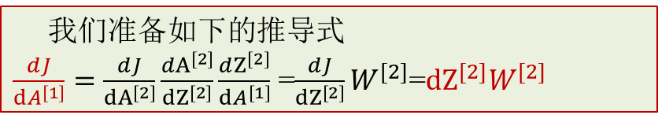
神经网络MLP二值分类、多类别分类、回归（不同损失函数，反向传播算法）
针对该网络结构以及前向传导过程
继续反向传播式的推导
准备推导式$\frac{dJ}{dA^{[1]}}$
参考$X \begin{matrix}W^{\left[1\right]} \\ −→\end{matrix} Z^{\left[1\right]} \begin{matrix}σ \\ −→\end{matrix}{ A}^{\left[1\right]} \begin{matrix}W^{\left[2\right]} \\ −→\end{matrix}{ Z}^{\left[2\right]} \begin{matrix}σ \\ −→\end{matrix}{ A}^{\left[2\right]}$
我们准备如下的推导式
$\frac{dJ}{dA^{[1]}}=\frac{dJ}{dA^{[2]}}\frac{dA^{[2]}}{dZ^{[2]}}\frac{dZ^{[2]}}{dA^{[1]}}$ =$\frac{dJ}{dZ^{[2]}}W^{[2]}$=$dZ^{[2]}W^{[2]}$
求导的链式法则的运用
后续通用算法用到此结论

Slide 21
pause

Slide 22

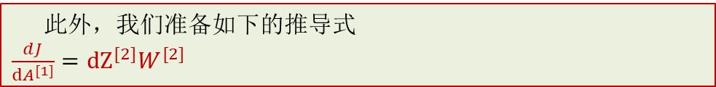
神经网络MLP二值分类、多类别分类、回归（不同损失函数，反向传播算法）
从3层MLP到多层MLP
利用前述总结的规律性
$\frac{dJ}{dW^{[2]}}=dZ^{[2]}\left[A^{\left[1\right]}\right]$
$\frac{dJ}{db^{[2]}}=$ $dZ^{[2]}$
$dW^{[1]}$ =$dZ^{[1]}A^{\left[0\right]}$
注意$A^{\left[0\right]}$即X
$\frac{dJ}{db^{[1]}}$ =$dZ^{\left[1\right]}$
此外，我们准备如下的推导式
$\frac{dJ}{dA^{[1]}}=dZ^{[2]}W^{[2]}$
后续通用算法用到

Slide 23
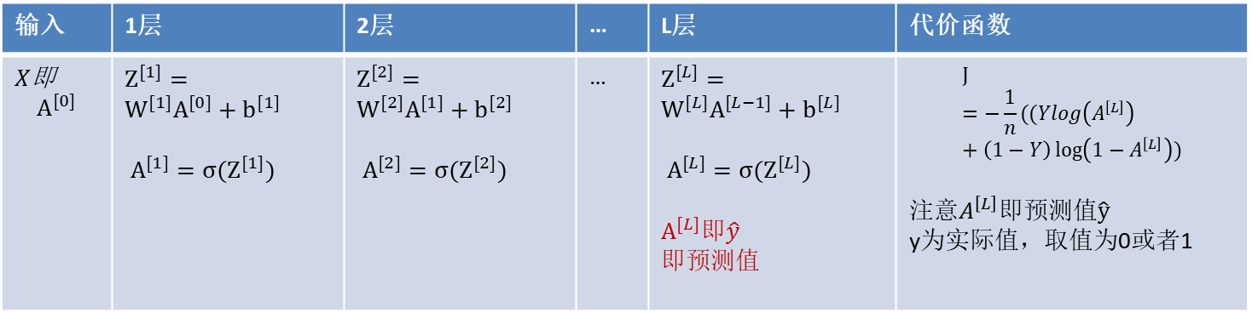
神经网络MLP二值分类、多类别分类、回归（不同损失函数，反向传播算法）
从3层MLP到多层MLP
利用前述总结的规律性
推广到L层的神经网络(除了输入层的)，前向传导和反向传播的算法如下
输入 | 1层 | 2层 | … | L层 | 代价函数
$X$即 $$A^{[0]}$$ | $Z^{[1]}=$ $W^{[1]}A^{[0]}+b^{[1]}$ $A^{[1]}=σ(Z^{[1]})$ | $Z^{[2]}=$ $W^{[2]}A^{[1]}+b^{[2]}$ $A^{[2]}=σ(Z^{[2]})$ | … | $Z^{[L]}=$ $W^{[L]}A^{[L−1]}+b^{[L]}$ $A^{[L]}=σ(Z^{[L]})$ $A^{[L]}$即$\hat{y}$ 即预测值 | $$J=−\frac{1}{n}((Ylog\left(A^{\left[L\right]}\right)+\left(1−Y\right)\log\left(1−A^{\left[L\right]}\right))$$ 注意$A^{\left[L\right]}$即预测值$\hat{y}$ y为实际值，取值为0或者1

Slide 24
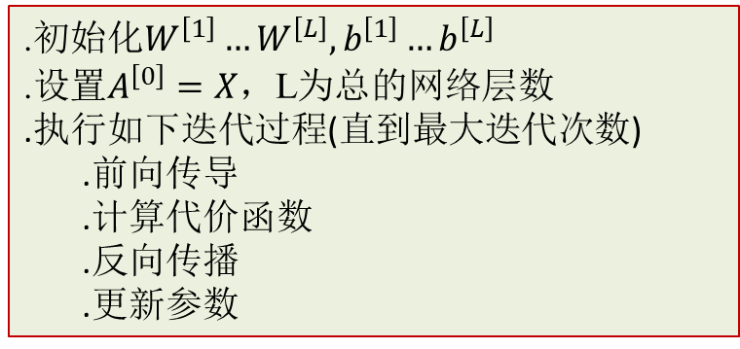
神经网络MLP二值分类、多类别分类、回归（不同损失函数，反向传播算法）
从3层MLP到多层MLP
利用前述总结的规律性
推广到L层的神经网络(除了输入层的)，前向传导和反向传播的算法如下
.初始化$W^{\left[1\right]}…W^{\left[L\right]},b^{\left[1\right]}…b^{\left[L\right]}$
.设置$A^{\left[0\right]}=X$，L为总的网络层数
.执行如下迭代过程(直到最大迭代次数)
.前向传导
.计算代价函数
.反向传播
.更新参数
神经网络的反向传播算法总体框架

Slide 25

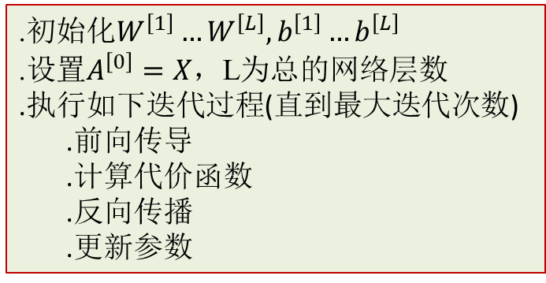
神经网络MLP二值分类、多类别分类、回归（不同损失函数，反向传播算法）
从3层MLP到多层MLP
利用前述总结的规律性
推广到L层的神经网络(除了输入层的)，前向传导和反向传播的算法如下
.初始化$W^{\left[1\right]}…W^{\left[L\right]},b^{\left[1\right]}…b^{\left[L\right]}$
.设置$A^{\left[0\right]}=X$，L为总的网络层数
.执行如下迭代过程(直到最大迭代次数)
.前向传导
.计算代价函数
.反向传播
.更新参数
For l=1 to L-1
$Z^{[l]}=W^{[l]}A^{\left[l−1\right]}+b^{[l]}$，注意$A^{\left[0\right]}$为X
$A^{[l]}=σ(Z^{[l]})$
保存${Z^{[l]}, W}^{[l]},A^{[l]}$在内存里备用
最后$Z^{[L]}=W^{[L]}A^{\left[L−1\right]}+b^{[L]}$
$A^{[L]}=σ(Z^{[L]})$，$A^{[L]}$即$\hat{y}$

Slide 26

神经网络MLP二值分类、多类别分类、回归（不同损失函数，反向传播算法）
从3层MLP到多层MLP
利用前述总结的规律性
推广到L层的神经网络(除了输入层的)，前向传导和反向传播的算法如下
.初始化$W^{\left[1\right]}…W^{\left[L\right]},b^{\left[1\right]}…b^{\left[L\right]}$
.设置$A^{\left[0\right]}=X$，L为总的网络层数
.执行如下迭代过程(直到最大迭代次数)
.前向传导
.计算代价函数
.反向传播
.更新参数
J=$−\frac{1}{n}((Ylog\left(A^{\left[L\right]}\right)−\left(1−Y\right)\log\left(1−A^{\left[L\right]}\right))$

Slide 27


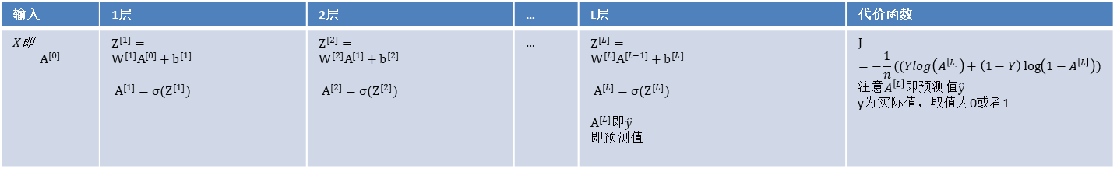
神经网络MLP二值分类、多类别分类、回归（不同损失函数，反向传播算法）
输入 | 1层 | 2层 | … | L层 | 代价函数
$X$即 $$A^{[0]}$$ | $Z^{[1]}=$ $W^{[1]}A^{[0]}+b^{[1]}$ $A^{[1]}=σ(Z^{[1]})$ | $Z^{[2]}=$ $W^{[2]}A^{[1]}+b^{[2]}$ $A^{[2]}=σ(Z^{[2]})$ | … | $Z^{[L]}=$ $W^{[L]}A^{[L−1]}+b^{[L]}$ $A^{[L]}=σ(Z^{[L]})$ $A^{[L]}$即$\hat{y}$ 即预测值 | $$J=−\frac{1}{n}((Ylog\left(A^{\left[L\right]}\right)+\left(1−Y\right)\log\left(1−A^{\left[L\right]}\right))$$ 注意$A^{\left[L\right]}$即预测值$\hat{y}$ y为实际值，取值为0或者1
从3层MLP到多层MLP
利用前述总结的规律性
推广到L层的神经网络(除了输入层的)，前向传导和反向传播的算法如下
.初始化$W^{\left[1\right]}…W^{\left[L\right]},b^{\left[1\right]}…b^{\left[L\right]}$
.设置$A^{\left[0\right]}=X$，L为总的网络层数
.执行如下迭代过程(直到最大迭代次数)
.前向传导
.计算代价函数
.反向传播
.更新参数
$dA^{[L]}=−\frac{Y}{A^{\left[L\right]}}+\frac{1−Y}{1−A^{\left[L\right]}}$
$dZ^{[L]}=dA^{[L]}g′(Z^{[L]})$
$dW^{[L]}=dZ^{[L]}A^{\left[L−1\right]}$
$db^{[L]}=dZ^{[L]}$
$dA^{[L−1]}$ =$dZ^{[L]}W^{[L]}$(请参考上文推导)
for l=L-1 to 1
$dZ^{[l]}=dA^{[l]}g′(Z^{[l]})$
$dW^{[l]}=dZ^{[l]}A^{\left[l−1\right]}$
$db^{[l]}=dZ^{[l]}$
$dA^{[l−1]}$ =$dZ^{[l]}W^{[l]}$
此处用到
前文，我们准备了推导式$\frac{dJ}{dA^{[1]}}=dZ^{[2]}W^{[2]}$

Slide 28
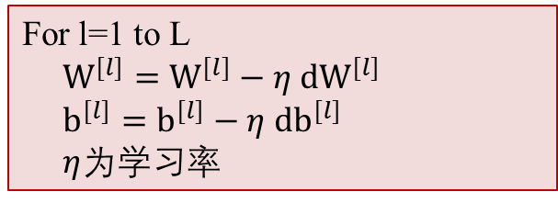
神经网络MLP二值分类、多类别分类、回归（不同损失函数，反向传播算法）
从3层MLP到多层MLP
利用前述总结的规律性
推广到L层的神经网络(除了输入层的)，前向传导和反向传播的算法如下
.初始化$W^{\left[1\right]}…W^{\left[L\right]},b^{\left[1\right]}…b^{\left[L\right]}$
.设置$A^{\left[0\right]}=X$，L为总的网络层数
.执行如下迭代过程(直到最大迭代次数)
.前向传导
.计算代价函数
.反向传播
.更新参数
For l=1 to L
$W^{[l]}=W^{[l]}−η dW^{[l]}$
$b^{[l]}=b^{[l]}−η db^{[l]}$
$η$为学习率

Slide 29
pause

Slide 30
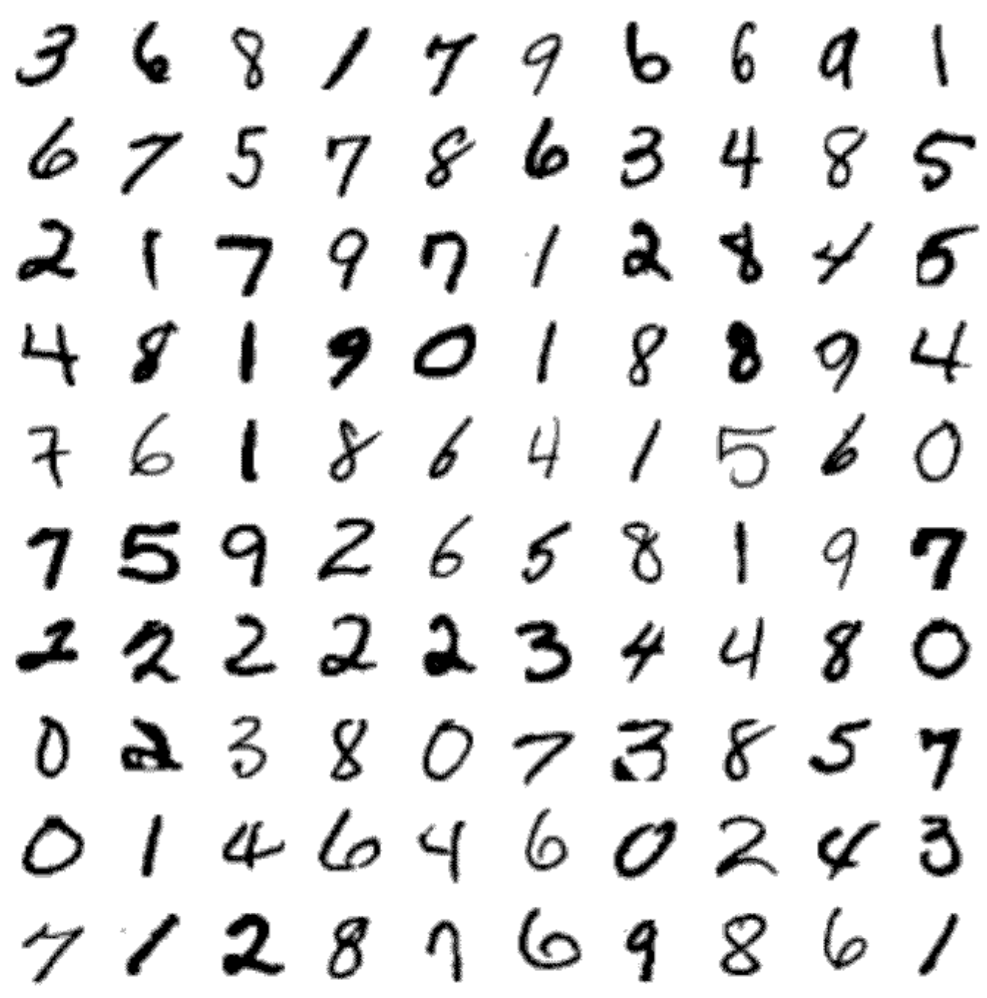

神经网络MLP二值分类、多类别分类、回归（不同损失函数，反向传播算法）
MNIST数据集和样本分析
手写数字数据集

Slide 31
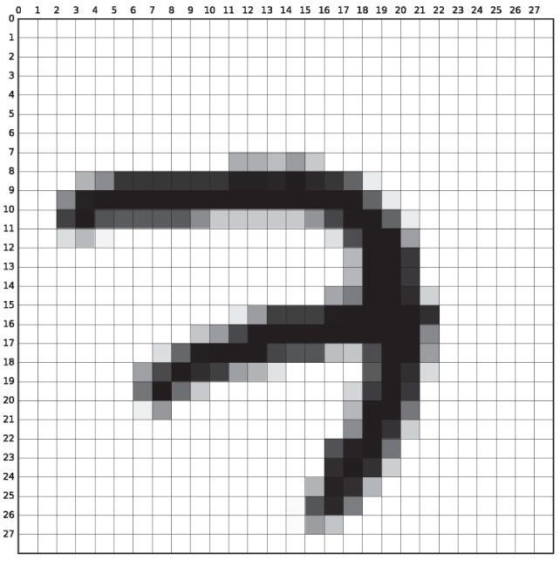
神经网络MLP二值分类、多类别分类、回归（不同损失函数，反向传播算法）
MNIST数据集和样本分析
手写数字数据集
每个样本28×28的黑白图片
压扁则可以表示为
1*784的向量

Slide 32
pause

Slide 33
神经网络MLP二值分类、多类别分类、回归（不同损失函数，反向传播算法）
一个针对MNIST数据集二值分类的多层MLP
MNIST数据集有60000个样本，10个类别
在这里仅仅选取数字5和数字8的样本，共11272个样本
由于只有两个类别，是一个2值分类问题
每个样本是28×28的图片(矩阵)，这些图片经过转化，变成784个分量的一维向量形式
细节请参考如下文档

Slide 34
神经网络MLP二值分类、多类别分类、回归（不同损失函数，反向传播算法）
一个针对MNIST数据集二值分类的多层MLP
神经网络为输入层有784个神经元
隐藏层有196个神经元
输出层为1个神经元
输入层
784
隐藏层196
输出层1

Slide 35

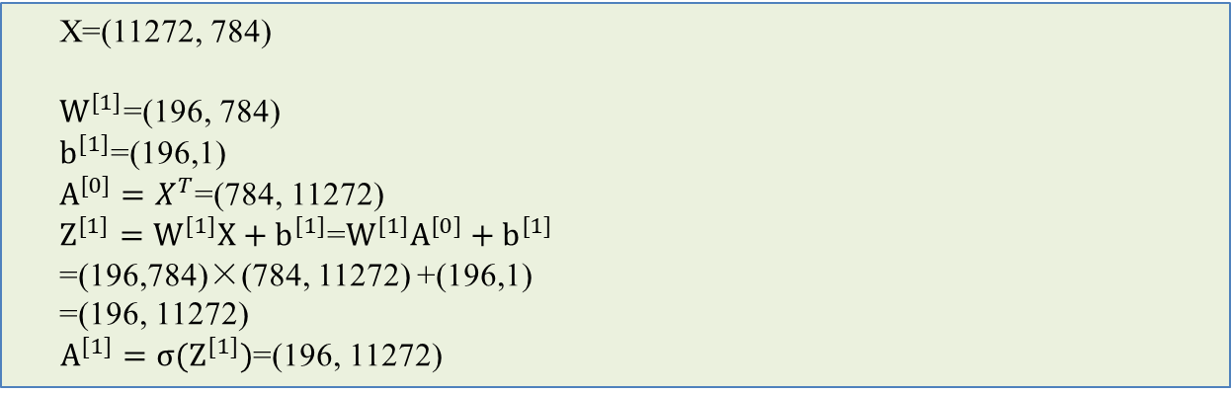
神经网络MLP二值分类、多类别分类、回归（不同损失函数，反向传播算法）
一个针对MNIST数据集二值分类的多层MLP
神经网络为输入层有784个神经元
隐藏层有196个神经元
输出层为1个神经元
Layer1的前向传导过程具体如下
输入层
784
隐藏层196
输出层1
X=(11272, 784)
$W^{[1]}$=(196, 784)
$b^{[1]}$=(196,1)
$A^{[0]}=X^{T}$=(784, 11272)
$Z^{[1]}=W^{[1]}X+b^{[1]}$=$W^{[1]}A^{[0]}+b^{[1]}$
=(196,784)×(784, 11272) +(196,1)
=(196, 11272)
$A^{[1]}=σ(Z^{[1]})$=(196, 11272)
11272个样本，每个样本784维
注意(196, 11272)的每一列都加(196,1)的$b^{[1]}$

Slide 36

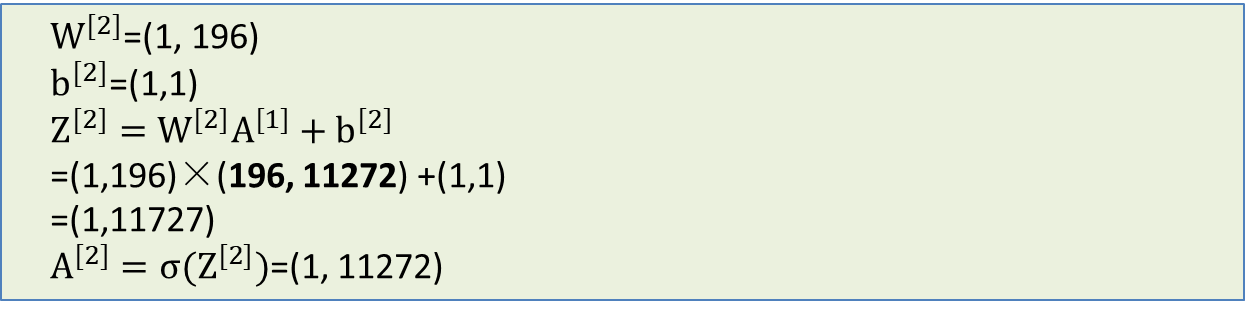
神经网络MLP二值分类、多类别分类、回归（不同损失函数，反向传播算法）
一个针对MNIST数据集二值分类的多层MLP
神经网络为输入层有784个神经元
隐藏层有196个神经元
输出层为1个神经元
Layer2的前向传导过程具体如下
输入层
784
隐藏层196
输出层1
$W^{[2]}$=(1, 196)
$b^{[2]}$=(1,1)
$Z^{[2]}=W^{[2]}A^{[1]}+b^{[2]}$
=(1,196)×(196, 11272) +(1,1)
=(1,11727)
$A^{[2]}=σ(Z^{[2]})$=(1, 11272)
注意(1,11727)的每一列都加(1,1)的$b^{[2]}$

Slide 37
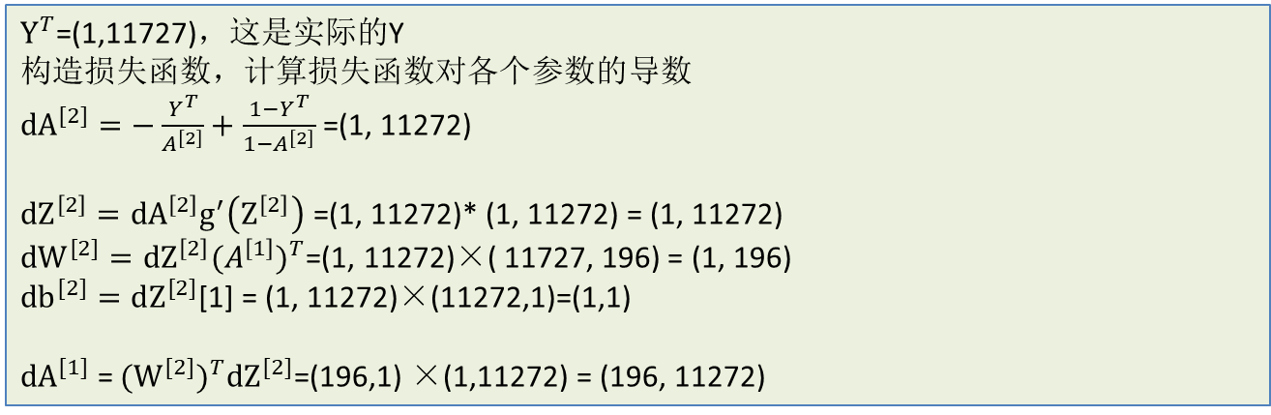
神经网络MLP二值分类、多类别分类、回归（不同损失函数，反向传播算法）
损失函数
一个针对MNIST数据集二值分类的多层MLP
神经网络为输入层有784个神经元
隐藏层有196个神经元
输出层为1个神经元
Layer2的反向传播过程具体如下
输入层
784
隐藏层196
输出层1
$Y^{T}$=(1,11727)，这是实际的Y
构造损失函数，计算损失函数对各个参数的导数
$dA^{[2]}=−\frac{Y^{T}}{A^{\left[2\right]}}+\frac{1−Y^{T}}{1−A^{\left[2\right]}}$ =(1, 11272)
$dZ^{\left[2\right]}=dA^{\left[2\right]}g^{′}\left(Z^{\left[2\right]}\right)$ =(1, 11272)* (1, 11272) = (1, 11272)
$dW^{[2]}=dZ^{\left[2\right]}{(A^{\left[1\right]})}^{T}$=(1, 11272)×( 11727, 196) = (1, 196)
$db^{[2]}=dZ^{[2]}$[1] = (1, 11272)×(11272,1)=(1,1)
$dA^{[1]}$ =${{(W}^{[2]})}^{T}dZ^{[2]}$=(196,1) ×(1,11272) = (196, 11272)
注意，矩阵的各个位置相除$（A^{\left[2\right]}$参考上页$）$
注意，矩阵的各个位置相乘
注意，是矩阵乘法
相当于每行的各列累加

Slide 38
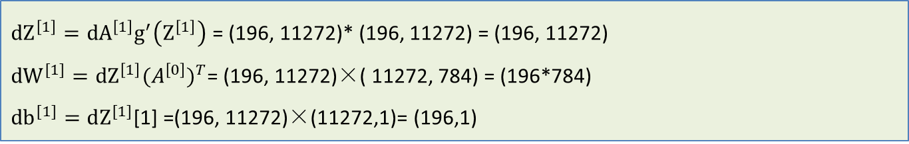
神经网络MLP二值分类、多类别分类、回归（不同损失函数，反向传播算法）
一个针对MNIST数据集二值分类的多层MLP
神经网络为输入层有784个神经元
隐藏层有196个神经元
输出层为1个神经元
Layer1的反向传播过程具体如下
输入层
784
隐藏层196
输出层1
$dZ^{\left[1\right]}=dA^{\left[1\right]}g^{′}\left(Z^{\left[1\right]}\right)$ = (196, 11272)* (196, 11272) = (196, 11272)
$dW^{[1]}=dZ^{\left[1\right]}{(A^{\left[0\right]})}^{T}$= (196, 11272)×( 11272, 784) = (196*784)
$db^{[1]}=dZ^{[1]}$[1] =(196, 11272)×(11272,1)= (196,1)
注意，矩阵的各个位置相乘
注意，是矩阵乘法
相当于每行的各列累加

Slide 39

神经网络MLP二值分类、多类别分类、回归（不同损失函数，反向传播算法）
一个针对MNIST数据集二值分类的多层MLP
参考实现
分析代码
（1）结合正向传导过程和反向传播过程的数据转换，对代码进行解读
（2）验证每个临时数据结构的维度
https://www.adeveloperdiary.com/data-science/machine-learning/understand-and-implement-the-backpropagation-algorithm-from-scratch-in-python

Slide 40
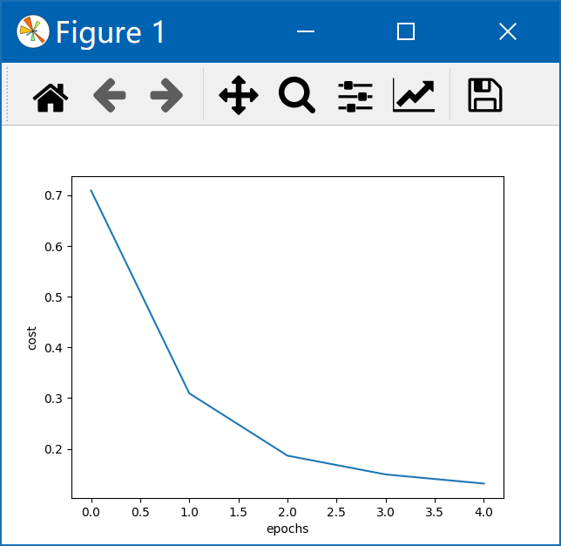
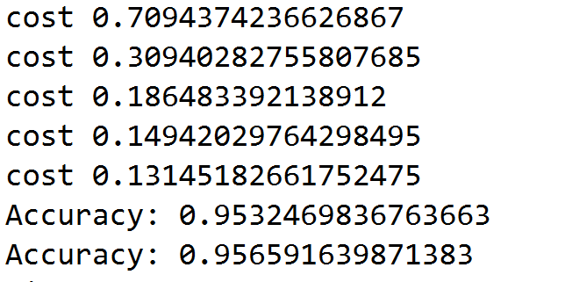
神经网络MLP二值分类、多类别分类、回归（不同损失函数，反向传播算法）
一个针对MNIST数据集二值分类的多层MLP
参考实现
损失函数值的变化
训练集、测试集上的准确率

Slide 41
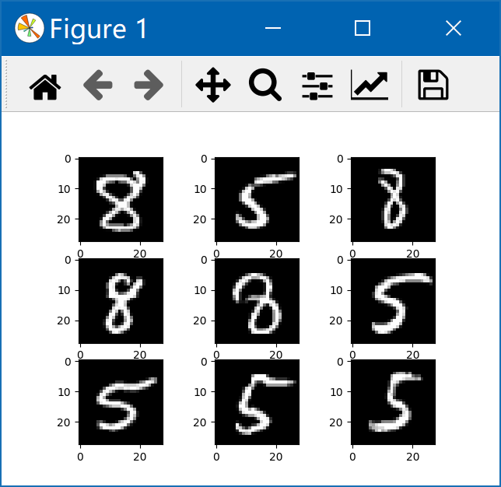
神经网络MLP二值分类、多类别分类、回归（不同损失函数，反向传播算法）
一个针对MNIST数据集二值分类的多层MLP
参考实现
测试集的8个图片和分类结果
8 5 8 8 8 5 5 5 5

Slide 42
pause

Slide 43


神经网络MLP二值分类、多类别分类、回归（不同损失函数，反向传播算法）
Simple MLP的损失函数和反向传导
$i=\left[\begin{matrix}i_{1} \\ i_{2}\end{matrix}\right]$
$W_{1}=\left[\begin{matrix}w_{1} & w_{3} \\ w_{2} & w_{4}\end{matrix}\right]$
$h=\left[\begin{matrix}h_{1} \\ h_{2}\end{matrix}\right]=W_{1}^{T}I$
$W_{2}=\left[\begin{matrix}w_{5} \\ w_{6}\end{matrix}\right]$
$o=W_{2}^{T}h$
$j=\frac{1}{2}{(o−y) }^{2}$
输入层2
隐藏层2
输出层1
X=(1, 2) 1个样本，每个样本2维
$A^{[0]}=X^{T}$=$\left[\begin{matrix}i_{1} \\ i_{2}\end{matrix}\right]$=(2, 1)
$W^{[1]}$=$\left[\begin{matrix}w_{1} & w_{2} \\ w_{3} & w_{4}\end{matrix}\right]$=(2, 2)
$Z^{[1]}=W^{[1]}X$=$W^{[1]}A^{[0]}$=$\left[\begin{matrix}w_{1} & w_{2} \\ w_{3} & w_{4}\end{matrix}\right]\left[\begin{matrix}i_{1} \\ i_{2}\end{matrix}\right]$=$\left[\begin{matrix}h_{1} \\ h_{2}\end{matrix}\right]$=(2,2)×(2, 1)=(2, 1)
$A^{[1]}=σ(Z^{[1]})$ =$\left[\begin{matrix}h_{1} \\ h_{2}\end{matrix}\right]$=(2, 1)，不做非线性变化
$W^{[2]}$ $=$ $\left[\begin{matrix}w_{5} & w_{6}\end{matrix}\right]$ =(1, 2)
$Z^{[2]}=W^{[2]}A^{[1]}=$ $\left[\begin{matrix}w_{5} & w_{6}\end{matrix}\right]\left[\begin{matrix}h_{1} \\ h_{2}\end{matrix}\right]$=(1,2)*(2,1) =(1,1)
$A^{[2]}=σ(Z^{[2]})$=(1, 1) ，不做非线性变化
$j=\frac{1}{2}{(A^{[2]}−y) }^{2}$
改写
将上一讲内容
转换成矩阵形式

Slide 44

神经网络MLP二值分类、多类别分类、回归（不同损失函数，反向传播算法）
Simple MLP的损失函数和反向传导
输入层2
隐藏层2
输出层1
X=(1, 2) 1个样本，每个样本2维
$A^{[0]}=X^{T}$=$\left[\begin{matrix}i_{1} \\ i_{2}\end{matrix}\right]$ =(2, 1)
$W^{[1]}$=$\left[\begin{matrix}w_{1} & w_{2} \\ w_{3} & w_{4}\end{matrix}\right]$=(2,2)
$Z^{[1]}=W^{[1]}X$=$W^{[1]}A^{[0]}$=$\left[\begin{matrix}w_{1} & w_{2} \\ w_{3} & w_{4}\end{matrix}\right]\left[\begin{matrix}i_{1} \\ i_{2}\end{matrix}\right]$=$\left[\begin{matrix}h_{1} \\ h_{2}\end{matrix}\right]$ =(2,2)×(2, 1)=(2, 1)
$A^{[1]}=σ(Z^{[1]})$ =$\left[\begin{matrix}h_{1} \\ h_{2}\end{matrix}\right]$ $)$=(2, 1)
$W^{[2]}$ $=$ $\left[\begin{matrix}w_{5} & w_{6}\end{matrix}\right]$
$Z^{[2]}=W^{[2]}A^{[1]}=$ $\left[\begin{matrix}w_{5} & w_{6}\end{matrix}\right]\left[\begin{matrix}h_{1} \\ h_{2}\end{matrix}\right]$
$A^{[2]}=σ(Z^{[2]})$
$j=\frac{1}{2}{(A^{[2]}−y) }^{2}$
正向传导(1)

Slide 45

神经网络MLP二值分类、多类别分类、回归（不同损失函数，反向传播算法）
Simple MLP的损失函数和反向传导
输入层2
隐藏层2
输出层1
X=(1, 2) 1个样本，每个样本2维
$A^{[0]}=X^{T}$=$\left[\begin{matrix}i_{1} \\ i_{2}\end{matrix}\right]$
$W^{[1]}$=$\left[\begin{matrix}w_{1} & w_{2} \\ w_{3} & w_{4}\end{matrix}\right]$
$Z^{[1]}=W^{[1]}X$=$W^{[1]}A^{[0]}$=$\left[\begin{matrix}w_{1} & w_{2} \\ w_{3} & w_{4}\end{matrix}\right]\left[\begin{matrix}i_{1} \\ i_{2}\end{matrix}\right]$=$\left[\begin{matrix}h_{1} \\ h_{2}\end{matrix}\right]$
$A^{[1]}=σ(Z^{[1]})$ =$\left[\begin{matrix}h_{1} \\ h_{2}\end{matrix}\right]$
$W^{[2]}$ $=$ $\left[\begin{matrix}w_{5} & w_{6}\end{matrix}\right]$ =(1, 2)
$Z^{[2]}=W^{[2]}A^{[1]}=$ $\left[\begin{matrix}w_{5} & w_{6}\end{matrix}\right]\left[\begin{matrix}h_{1} \\ h_{2}\end{matrix}\right]$=(1,2)*(2,1) =(1,1)
$A^{[2]}=σ(Z^{[2]})$ =(1, 1)
$j=\frac{1}{2}{(A^{[2]}−y) }^{2}$
正向传导(2)

Slide 46


神经网络MLP二值分类、多类别分类、回归（不同损失函数，反向传播算法）
损失函数
均方误差损失函数
$\frac{1}{2}{(\hat{y}−y)}^{2}$
$Y$为实际值，$\hat{y}$为预测值
$A^{[2]}$即$\hat{y}$
对$\hat{y}$求导得到
$\frac{1}{2}2(\hat{y}−y)$=$(\hat{y}−y)$
在一个样本的情况下
$(\hat{y}−y)$=(1*1) – (1*1) = (1*1)
在n个样本的情况下
$(\hat{y}−y)$= (1*n) – (1*n) = (1*n)
输入层2
隐藏层2
输出层1
X=(1, 2) 1个样本，每个样本2维
$A^{[0]}=X^{T}$=$\left[\begin{matrix}i_{1} \\ i_{2}\end{matrix}\right]$
$W^{[1]}$=$\left[\begin{matrix}w_{1} & w_{2} \\ w_{3} & w_{4}\end{matrix}\right]$
$Z^{[1]}=W^{[1]}X$=$W^{[1]}A^{[0]}$=$\left[\begin{matrix}w_{1} & w_{2} \\ w_{3} & w_{4}\end{matrix}\right]\left[\begin{matrix}i_{1} \\ i_{2}\end{matrix}\right]$=$\left[\begin{matrix}h_{1} \\ h_{2}\end{matrix}\right]$
$A^{[1]}=σ(Z^{[1]})$ =$\left[\begin{matrix}h_{1} \\ h_{2}\end{matrix}\right]$
$W^{[2]}$ $=$ $\left[\begin{matrix}w_{5} & w_{6}\end{matrix}\right]$
$Z^{[2]}=W^{[2]}A^{[1]}=$ $\left[\begin{matrix}w_{5} & w_{6}\end{matrix}\right]\left[\begin{matrix}h_{1} \\ h_{2}\end{matrix}\right]$
$A^{[2]}=σ(Z^{[2]})$
$j=\frac{1}{2}{(A^{[2]}−y) }^{2}$

Slide 47


神经网络MLP二值分类、多类别分类、回归（不同损失函数，反向传播算法）
Simple MLP的损失函数和反向传导
输入层2
隐藏层2
输出层1
X=(1, 2) 1个样本，每个样本2维
$A^{[0]}=X^{T}$=$\left[\begin{matrix}i_{1} \\ i_{2}\end{matrix}\right]$
$W^{[1]}$=$\left[\begin{matrix}w_{1} & w_{2} \\ w_{3} & w_{4}\end{matrix}\right]$
$Z^{[1]}=W^{[1]}X$=$W^{[1]}A^{[0]}$=$\left[\begin{matrix}w_{1} & w_{2} \\ w_{3} & w_{4}\end{matrix}\right]\left[\begin{matrix}i_{1} \\ i_{2}\end{matrix}\right]$=$\left[\begin{matrix}h_{1} \\ h_{2}\end{matrix}\right]$
$A^{[1]}=σ(Z^{[1]})$ =$\left[\begin{matrix}h_{1} \\ h_{2}\end{matrix}\right]$
$W^{[2]}$ $=$ $\left[\begin{matrix}w_{5} & w_{6}\end{matrix}\right]$
$Z^{[2]}=W^{[2]}A^{[1]}=$ $\left[\begin{matrix}w_{5} & w_{6}\end{matrix}\right]\left[\begin{matrix}h_{1} \\ h_{2}\end{matrix}\right]$
$A^{[2]}=σ(Z^{[2]})$
$j=\frac{1}{2}{(A^{[2]}−y) }^{2}$
反向传导
$Y^{T}$=(1,1)
$dA^{[2]}=\frac{1}{2}$ $2(A^{[2]}−Y)$=(1, 1)
$dZ^{\left[2\right]}=dA^{\left[2\right]}g^{′}\left(Z^{\left[2\right]}\right)$ =(1, 1)* [1]= (1, 1)，矩阵的各个位置相乘$，$[1]为一个矩阵
$dW^{[2]}=dZ^{\left[2\right]}{(A^{\left[1\right]})}^{T}$= $(A^{[2]}−Y)\left[\begin{matrix}h_{1} & h_{2}\end{matrix}\right]$=(1, 1)×( 1, 2) = (1, 2)，注意，是矩阵乘法
$dA^{[1]}$ =${{(W}^{[2]})}^{T}dZ^{[2]}$=$\left[\begin{matrix}w_{5} \\ w_{6}\end{matrix}\right](A^{[2]}−Y)$=(2,1)(1,1) = (2, 1)
红圈结果和上一讲PPT的结果是一样的

Slide 48
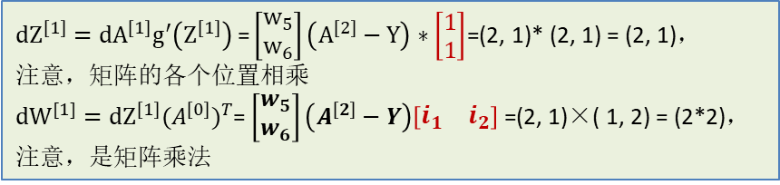


神经网络MLP二值分类、多类别分类、回归（不同损失函数，反向传播算法）
Simple MLP的损失函数和反向传导
输入层2
隐藏层2
输出层1
X=(1, 2) 1个样本，每个样本2维
$A^{[0]}=X^{T}$=$\left[\begin{matrix}i_{1} \\ i_{2}\end{matrix}\right]$
$W^{[1]}$=$\left[\begin{matrix}w_{1} & w_{2} \\ w_{3} & w_{4}\end{matrix}\right]$
$Z^{[1]}=W^{[1]}X$=$W^{[1]}A^{[0]}$=$\left[\begin{matrix}w_{1} & w_{2} \\ w_{3} & w_{4}\end{matrix}\right]\left[\begin{matrix}i_{1} \\ i_{2}\end{matrix}\right]$=$\left[\begin{matrix}h_{1} \\ h_{2}\end{matrix}\right]$
$A^{[1]}=σ(Z^{[1]})$ =$\left[\begin{matrix}h_{1} \\ h_{2}\end{matrix}\right]$
$W^{[2]}$ $=$ $\left[\begin{matrix}w_{5} & w_{6}\end{matrix}\right]$
$Z^{[2]}=W^{[2]}A^{[1]}=$ $\left[\begin{matrix}w_{5} & w_{6}\end{matrix}\right]\left[\begin{matrix}h_{1} \\ h_{2}\end{matrix}\right]$
$A^{[2]}=σ(Z^{[2]})$
$j=\frac{1}{2}{(A^{[2]}−y) }^{2}$
参考$dA^{[1]}$ =${{(W}^{[2]})}^{T}dZ^{[2]}$=$\left[\begin{matrix}w_{5} \\ w_{6}\end{matrix}\right](A^{[2]}−Y)$=(2,1)(1,1) = (2, 1)
$dZ^{\left[1\right]}=dA^{\left[1\right]}g^{′}\left(Z^{\left[1\right]}\right)$ $\text{=}\left[\begin{matrix}w_{5} \\ w_{6}\end{matrix}\right]\left(A^{\left[2\right]}−Y\right)∗\left[\begin{matrix}1 \\ 1\end{matrix}\right]$=(2, 1)* (2, 1) = (2, 1)，
注意，矩阵的各个位置相乘
$dW^{[1]}=dZ^{\left[1\right]}{(A^{\left[0\right]})}^{T}$= $\left[\begin{matrix}w_{5} \\ w_{6}\end{matrix}\right]\left(A^{\left[2\right]}−Y\right)\left[\begin{matrix}i_{1} & i_{2}\end{matrix}\right]$=(2, 1)×( 1, 2) = (2*2)，
注意，是矩阵乘法
红圈结果和上一讲PPT的结果是一样的

Slide 49
pause

Slide 50
神经网络MLP二值分类、多类别分类、回归（不同损失函数，反向传播算法）
回归的损失函数和反向传播算法
我们这里采用和前述对MNIST的5和8两类样本进行分类的网络结构
前文进行二值分类
这里进行回归
看看其主要区别在哪里？

Slide 51

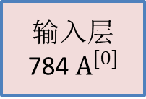

神经网络MLP二值分类、多类别分类、回归（不同损失函数，反向传播算法）
回归的损失函数和反向传播算法
神经网络为输入层有784个神经元
隐藏层有196个神经元
输出层为1个神经元
输入层
784 $A^{[0]}$
隐藏层196
$Z^{[1]}$ |$A^{[1]}$
输出层1
$Z^{[2]}$| $A^{[2]}$
二值分类
回归

Slide 52




神经网络MLP二值分类、多类别分类、回归（不同损失函数，反向传播算法）
回归的损失函数和反向传播算法
神经网络为输入层有784个神经元
隐藏层有196个神经元
输出层为1个神经元
Layer1的前向传导过程具体如下
输入层
784 $A^{[0]}$
隐藏层196
$Z^{[1]}$ |$A^{[1]}$
输出层1
$Z^{[2]}$| $A^{[2]}$
X=(11272, 784) 11272个样本，每个样本784维
$W^{[1]}$=(196, 784)
$b^{[1]}$=(196,1)
$A^{[0]}=X^{T}$=(784, 11272)
$Z^{[1]}=W^{[1]}X+b^{[1]}$=$W^{[1]}A^{[0]}+b^{[1]}$
=(196,784)×(784, 11272) +(196,1)，注意(196, 11272)的每一列都加(196,1)的$b^{[1]}$
=(196, 11272)
$A^{[1]}=σ(Z^{[1]})$=(196, 11272)
X=(11272, 784) 11272个样本，每个样本784维
$W^{[1]}$=(196, 784)
$b^{[1]}$=(196,1)
$A^{[0]}=X^{T}$=(784, 11272)
$Z^{[1]}=W^{[1]}X+b^{[1]}$=$W^{[1]}A^{[0]}+b^{[1]}$
=(196,784)×(784, 11272) +(196,1)，注意(196, 11272)的每一列都加(196,1)的$b^{[1]}$
=(196, 11272)
$A^{[1]}=σ(Z^{[1]})$=(196, 11272)
一样

Slide 53

神经网络MLP二值分类、多类别分类、回归（不同损失函数，反向传播算法）
一个针对MNIST数据集二值分类的多层MLP
神经网络为输入层有784个神经元
隐藏层有196个神经元
输出层为1个神经元
Layer2的前向传导过程具体如下
输入层
784
隐藏层196
$Z^{[1]}$ |$A^{[1]}$
输出层1
$Z^{[2]}$| $A^{[2]}$
$W^{[2]}$=(1, 196)
$b^{[2]}$=(1,1)
$Z^{[2]}=W^{[2]}A^{[1]}+b^{[2]}$
=(1,196)×(196, 11272) +(1,1)，注意(1,11727)的每一列都加(1,1)的$b^{[2]}$
=(1,11727)
$A^{[2]}=σ(Z^{[2]})$=(1, 11272)
$W^{[2]}$=(1, 196)
$b^{[2]}$=(1,1)
$Z^{[2]}=W^{[2]}A^{[1]}+b^{[2]}$
=(1,196)×(196, 11272) +(1,1)，注意(1,11727)的每一列都加(1,1)的$b^{[2]}$
=(1,11727)
$A^{[2]}=σ(Z^{[2]})$=(1, 11272)
一样

Slide 54


神经网络MLP二值分类、多类别分类、回归（不同损失函数，反向传播算法）
一个针对MNIST数据集二值分类的多层MLP
神经网络为输入层有784个神经元
隐藏层有196个神经元
输出层为1个神经元
Layer2的反向传播过程具体如下
均方差损失函数的导数
交叉熵损失函数的导数
输入层
784
隐藏层196
$Z^{[1]}$ |$A^{[1]}$
输出层1
$Z^{[2]}$| $A^{[2]}$
$Y^{T}$=(1,11727)
$dA^{[2]}=−\frac{Y^{T}}{A^{\left[2\right]}}+\frac{1−Y^{T}}{1−A^{\left[2\right]}}$ =(1, 11272) ，注意，矩阵的各个位置相除$（A^{\left[2\right]}$参考上页$）$
$dZ^{\left[2\right]}=dA^{\left[2\right]}g^{′}\left(Z^{\left[2\right]}\right)$ =(1, 11272)* (1, 11272) = (1, 11272)，注意，矩阵的各个位置相乘
$dW^{[2]}=dZ^{\left[2\right]}{(A^{\left[1\right]})}^{T}$=(1, 11272)×( 11727, 196) = (1, 196)，注意，是矩阵乘法
$db^{[2]}=dZ^{[2]}$[1] = (1,1)，即(1, 11272)×(11272,1)$，$相当于每行的各列累加
$dA^{[1]}$ =${{(W}^{[2]})}^{T}dZ^{[2]}$=(196,1)(1,11272) = (196, 11272)
$Y^{T}$=(1,11727)
$dA^{[2]}=\frac{1}{2} 2(A^{[2]}−Y)$=(1, 11272)
$dZ^{\left[2\right]}=dA^{\left[2\right]}g^{′}\left(Z^{\left[2\right]}\right)$ =(1, 11272)* (1, 11272) = (1, 11272)，注意，矩阵的各个位置相乘
$dW^{[2]}=dZ^{\left[2\right]}{(A^{\left[1\right]})}^{T}$=(1, 11272)×( 11727, 196) = (1, 196)，注意，是矩阵乘法
$db^{[2]}=dZ^{[2]}$[1] = (1,1)，即(1, 11272)×(11272,1)$，$相当于每行的各列累加
$dA^{[1]}$ =${{(W}^{[2]})}^{T}dZ^{[2]}$=(196,1)(1,11272) = (196, 11272)

Slide 55


神经网络MLP二值分类、多类别分类、回归（不同损失函数，反向传播算法）
一个针对MNIST数据集二值分类的多层MLP
神经网络为输入层有784个神经元
隐藏层有196个神经元
输出层为1个神经元
Layer1的反向传播过程具体如下
输入层
784
隐藏层196
$Z^{[1]}$ |$A^{[1]}$
输出层1
$Z^{[2]}$| $A^{[2]}$
$dZ^{\left[1\right]}=dA^{\left[1\right]}g^{′}\left(Z^{\left[1\right]}\right)$ = (196, 11272)* (196, 11272) = (196, 11272)，注意，矩阵的各个位置相乘
$dW^{[1]}=dZ^{\left[1\right]}{(A^{\left[0\right]})}^{T}$= (196, 11272)×( 11272, 784) = (196*784)，注意，是矩阵乘法
$db^{[1]}=dZ^{[1]}$[1] = (196,1)，即(196, 11272)×(11272,1)，相当于每行的各列累加
$dZ^{\left[1\right]}=dA^{\left[1\right]}g^{′}\left(Z^{\left[1\right]}\right)$ = (196, 11272)* (196, 11272) = (196, 11272)，注意，矩阵的各个位置点乘
$dW^{[1]}=dZ^{\left[1\right]}{(A^{\left[0\right]})}^{T}$= (196, 11272)×( 11272, 784) = (196*784)，注意，是矩阵乘法
$db^{[1]}=dZ^{[1]}$[1] = (196,1)，即(196, 11272)×(11272,1)，相当于每行的各列累加
一样

Slide 56
pause

Slide 57
神经网络MLP二值分类、多类别分类、回归（不同损失函数，反向传播算法）
多类别分类的损失函数和反向传播算法
对于MNIST数据集
每个样本是一个图片，总共60 000个样本
样本的类别有10个，即0-9的10个数字
前面的模型只能进行二值分类，只有5和8两种样本
如何实现多类别分类呢？
比如MNIST数据集的10类别分类
这里要用到Softmax函数

Slide 58

神经网络MLP二值分类、多类别分类、回归（不同损失函数，反向传播算法）
多类别分类的损失函数和反向传播算法
对于MNIST数据集
每个样本是一个图片，总共60 000个样本
样本的类别有10个，即0-9的10个数字
在神经网络的最后输出层有10个神经元
我们需要进行Softmax函数转换
把10个神经元的输出，转换成10个类别的概率分布
Softmax示例
这里是5个类别
输出层的神经元输出
经过Softmax变换，得到5个类别的概率分布

Slide 59


神经网络MLP二值分类、多类别分类、回归（不同损失函数，反向传播算法）
多类别分类的损失函数和反向传播算法
Softmax函数的具体形式
$z_{i}=\frac{e^{a_{i}}}{\sum_{k=1}^{c}{e^{a_{k}}}}$，这里c为类别的数量，$a_{k}$为对应各个类别的原始数值
可以看出$\sum_{i=1}^{c}{z_{i}}=1$
$a_{k}$是神经网络最后一层的激活值

Slide 60


神经网络MLP二值分类、多类别分类、回归（不同损失函数，反向传播算法）
多类别分类的损失函数和反向传播算法
针对多类别分类，采用交叉熵损失函数，具体形式如下
$\hat{y}=Z^{[L+1]}=$Softmax$(A^{[L]})$
$Loss=L=−\sum_{i=1}^{c}{y_{i}log{\hat{y}}_{i}}=−\sum_{i=1}^{c}{y_{i}logz_{i}}$
${\hat{y}}_{i}$为$\hat{y}$的各个分量，有多少个类别就有多少个分量
y为实际值，有多少个类别就有多少个分量，其分量取值为0或者1
根据Softmax的导数
有$\frac{dL}{dA^{[L]}}=Z^{[L+1]}−Y$= $=\hat{y}−y$
在一个样本的情况下$\hat{y}−y$ =(10*1)-(10*1)=(10*1)，假设有10个类别
在n个样本的情况下$\hat{y}−y$ =(10*n)-(10*n)=(10*n)，假设有10个类别
推导请参考如下附加Word文档
损失函数Loss是$Z^{[L+1]}的$函数
现在计算损失函数Loss针对$A^{[L]}$的导数

Slide 61

神经网络MLP二值分类、多类别分类、回归（不同损失函数，反向传播算法）
多类别分类的损失函数和反向传播算法
针对多类别分类，采用交叉熵损失函数，具体形式如下
$L=−\sum_{i=1}^{c}{y_{i}logz_{i}}$
根据Softmax的导数
有$\frac{dL}{dA^{[L]}}=Z^{[L+1]}−Y$
L-1层到1层的参数的导数的推导
和前文所述是一样的（接下来看实例）

Slide 62
pause

Slide 63



神经网络MLP二值分类、多类别分类、回归（不同损失函数，反向传播算法）
一个针对MNIST数据集10类别分类的多层MLP
神经网络为输入层有784个神经元
隐藏层有196个神经元
输出层为10个神经元
输入层
784
隐藏层196
$Z^{[1]}$ |$A^{[1]}$
输出层10
$Z^{[2]}$| $A^{[2]}$
Softmax
$$Z^{[3]}$$

Slide 64

神经网络MLP二值分类、多类别分类、回归（不同损失函数，反向传播算法）
一个针对MNIST数据集多类别分类的多层MLP
神经网络为输入层有784个神经元
隐藏层有196个神经元
输出层为10个神经元
Layer1的前向传导过程具体如下
输入层
784
隐藏层196
$Z^{[1]}$ |$A^{[1]}$
输出层10
$Z^{[2]}$| $A^{[2]}$
Softmax
$$Z^{[3]}$$
X=(60000, 784) 60000个样本，每个样本784维
$W^{[1]}$=(196, 784)
$b^{[1]}$=(196,1)
$A^{[0]}=X^{T}$=(784, 60000)
$Z^{[1]}=W^{[1]}X+b^{[1]}$=$W^{[1]}A^{[0]}+b^{[1]}$
=(196,784)×(784, 60000) +(196,1)，注意(196, 60000)的每一列都加(196,1)的$b^{[1]}$
=(196, 60000)
$A^{[1]}=σ(Z^{[1]})$=(196, 60000)

Slide 65


神经网络MLP二值分类、多类别分类、回归（不同损失函数，反向传播算法）
一个针对MNIST数据集多类别分类的多层MLP
神经网络为输入层有784个神经元
隐藏层有196个神经元
输出层为10个神经元
Layer2的前向传导过程具体如下
输入层
784
隐藏层196
$Z^{[1]}$ |$A^{[1]}$
输出层10
$Z^{[2]}$| $A^{[2]}$
Softmax
$$Z^{[3]}$$
$W^{[2]}$=(10, 196)
$b^{[2]}$=(10,1)
$Z^{[2]}=W^{[2]}A^{[1]}+b^{[2]}$
=(10,196)×(196, 60000) +(10,1)，注意(10,60000)的每一列都加(10,1)的$b^{[2]}$
=(10,60000)
$A^{[2]}=σ(Z^{[2]})$=(10, 60000)
接着进行Softmax转换
$Z^{[3]}$=Softmax($A^{[2]})$=(10, 60000)
损失函数$L=−\sum_{i=1}^{c}{y_{i}logz_{i}^{[3]}}$
根据Softmax的导数
有$\frac{dL}{dA^{[2]}}=Z^{[3]}−Y$=(10,60000)

Slide 66

神经网络MLP二值分类、多类别分类、回归（不同损失函数，反向传播算法）
一个针对MNIST数据集二值分类的多层MLP
神经网络为输入层有784个神经元
隐藏层有196个神经元
输出层为10个神经元
Layer2的反向传播过程具体如下
输入层
784
隐藏层196
$Z^{[1]}$ |$A^{[1]}$
输出层10
$Z^{[2]}$| $A^{[2]}$
Softmax
$$Z^{[3]}$$
$Y^{T}$=(10, 60000)
$dA^{[2]}=\frac{dL}{dA^{[2]}}=Z^{[3]}−Y$ =(10, 60000) ，注意，矩阵的各个位置相$减（A^{\left[2\right]}$参考上页$）$
$dZ^{\left[2\right]}=dA^{\left[2\right]}g^{′}\left(Z^{\left[2\right]}\right)$ =(10, 60000)* (10, 60000) = (10, 60000)，注意，矩阵的各个位置相乘
$dW^{[2]}=dZ^{\left[2\right]}{(A^{\left[1\right]})}^{T}$=(10, 60000)×( 60000, 196) = (10, 196)，注意，是矩阵乘法
$db^{[2]}=dZ^{[2]}$[1] = (10, 60000)×(60000,1)=(10,1)，相当于每行的各列累加
$dA^{[1]}$ =${{(W}^{[2]})}^{T}dZ^{[2]}$=(196,10)(10,60000) = (196, 60000)
元素都是1的列向量

Slide 67

神经网络MLP二值分类、多类别分类、回归（不同损失函数，反向传播算法）
一个针对MNIST数据集二值分类的多层MLP
神经网络为输入层有784个神经元
隐藏层有196个神经元
输出层为10个神经元
Layer1的反向传播过程具体如下
输入层
784
隐藏层196
$Z^{[1]}$ |$A^{[1]}$
输出层10
$Z^{[2]}$| $A^{[2]}$
Softmax
$$Z^{[3]}$$
$dZ^{\left[1\right]}=dA^{\left[1\right]}g^{′}\left(Z^{\left[1\right]}\right)$ = (196, 60000)* (196, 60000) = (196, 60000)，注意，矩阵的各个位置相乘
$dW^{[1]}=dZ^{\left[1\right]}{(A^{\left[0\right]})}^{T}$= (196, 60000)×( 60000, 784) = (196*784)，注意，是矩阵乘法
$db^{[1]}=dZ^{[1]}$[1] = (196, 60000)×(60000,1)=(196,1)，相当于每行的各列累加
元素都是1的列向量

Slide 68
pause

Slide 69
思考题
1、带隐藏层、非线性传导函数的3层MLP？
前向传导
二只分类交叉熵损失函数
反向传播计算梯度
2、从3层MLP到多层MLP？
前向传导
计算代价函数
反向传播
更新参数
3、一个针对MNIST数据集二值分类的多层MLP？
4、回归的损失函数和反向传播算法？
5、多类别分类的损失函数和反向传播算法？

